Slide 1
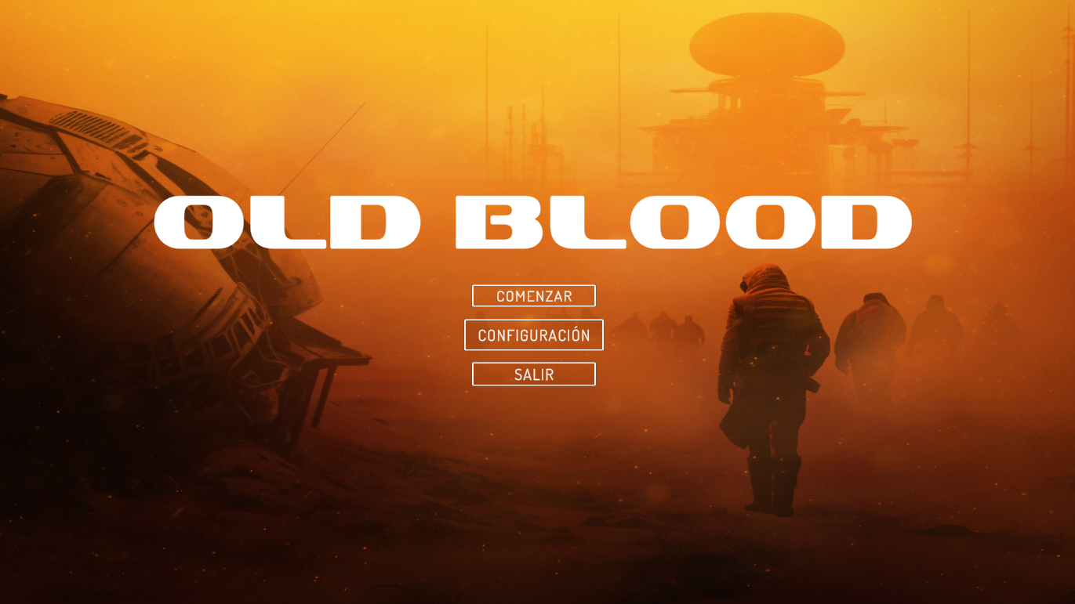
PROGRAMACIÓN DE JUEGOS 3D EN UNITY
JuAN ALBERTO DOMÍNGUEZ VÁZQUEZ | SAÚL RODRÍGUEZ NARANJO

Slide 2
ÍNDICE
Pantalla de Título
Nivel 1
Pantalla de Puntuación

Slide 3
Pantalla de título
En la pantalla de título podemos observar tres botones, uno para comenzar el juego, otro para poder realizar ciertas configuraciones del juego, como su volumen, tiempo de juego, etc. y otro adicional para salir del juego, que cerrará el programa.
Cabe añadir que para que se produzca el paso de escenas, se deberá configurar las builds setting en unity, añadiendo las respectivas escenas del juego.

Slide 4
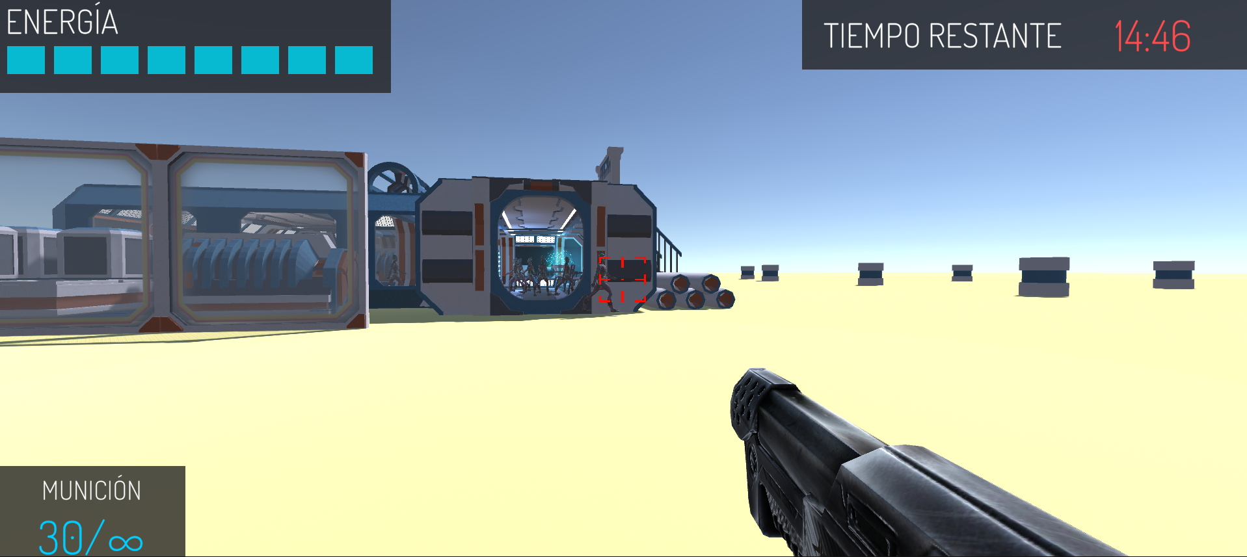
Nivel 1
Este nivel tiene una ambientación futurista, siendo que se trata de una base alienígena situada en un planeta cuya raza está en conflicto con los seres humanos. La gravedad es menor que la de la Tierra, viéndose reflejado en las físicas del juego.
El objetivo consiste en aguantar vivo durante todo el tiempo restante (configurado en la pantalla de inicio) matando al mayor número de enemigos posibles.
Los enemigos aparecen en oleadas conforme su número va disminuyendo, mutando mediante un algoritmo genético en cada iteración.

Slide 5
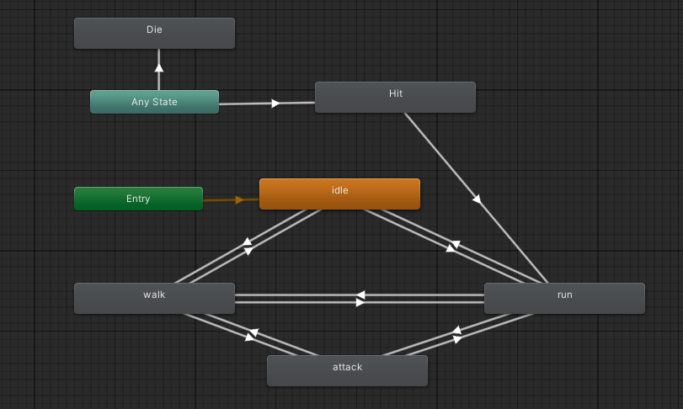
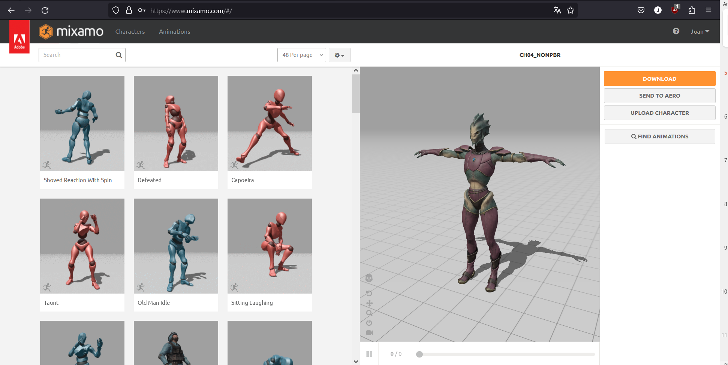
Nivel 1 – Implementación del enemigo
IA Implementada
Animaciones y Assets
Pathfinding para el seguimiento del jugador con NavMesh
Máquina de estados finitos para modelar el comportamiento
Algoritmo genético
Máquina de estados finitos para las animaciones
Mixamo.com para los assets

Slide 6
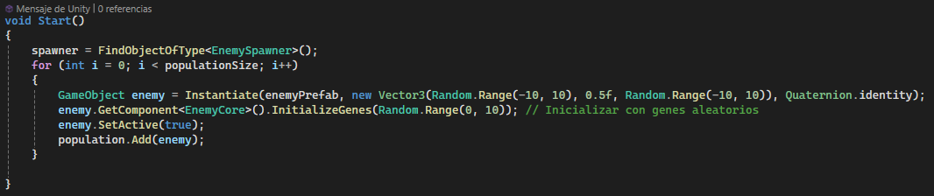
Nivel 1 – Algoritmo genético
Nuestro algoritmo genético, cuya población máxima es de 10 individuos, busca como principal objetivo mejorar paulatinamente el daño de los enemigos del juego, para ello se basa en dos genes representados mediante una estructura real con valores del 0 al 9:
DamageGene: gen que va a determinar el daño que va a hacer al jugador.
LifeTimeGene: el tiempo que ha sobrevivido el enemigo.
Al comienzo del juego, los primeros enemigos se generan con valores aleatorios tal y como vemos a continuación:

Slide 7
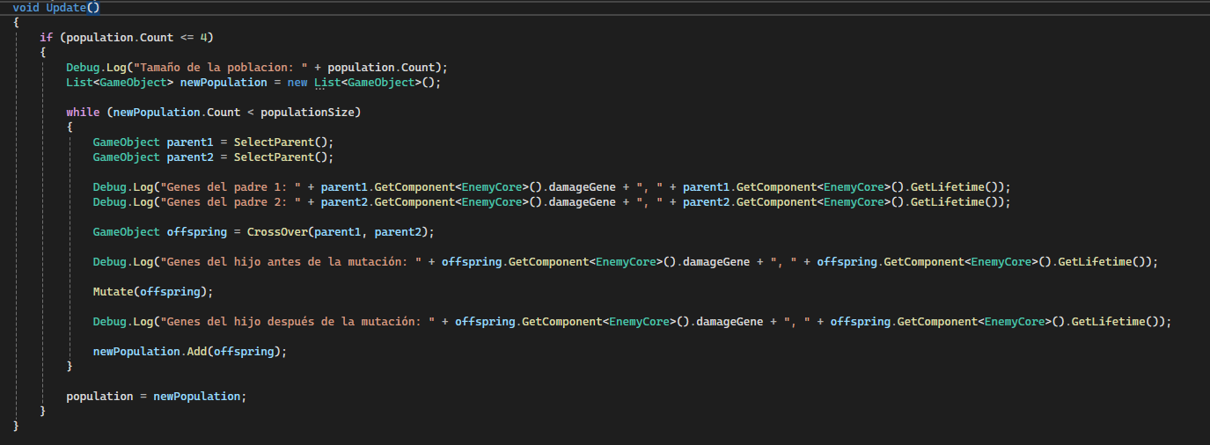
Nivel 1 – Algoritmo genético
Una vez que la población disminuya su número hasta un mínimo de 4 individuos comenzará a ejecutarse el genético de la siguiente forma:

Slide 8
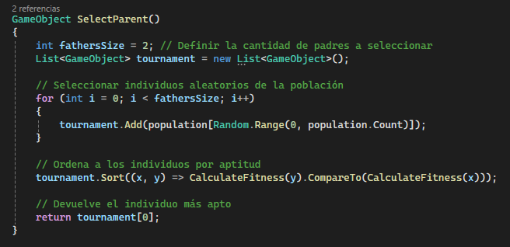
Nivel 1 – Algoritmo genético
Selección de los padres

Slide 9
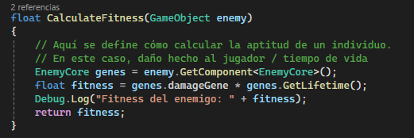
Nivel 1 – Algoritmo genético
Selección del más apto

Slide 10
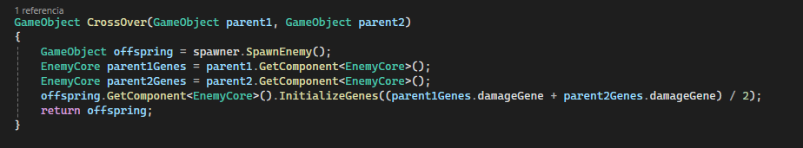
Nivel 1 – Algoritmo genético
Función de cruce

Slide 11
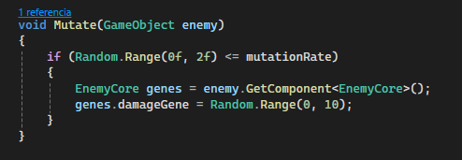
Nivel 1 – Algoritmo genético
Función de mutación

Slide 12
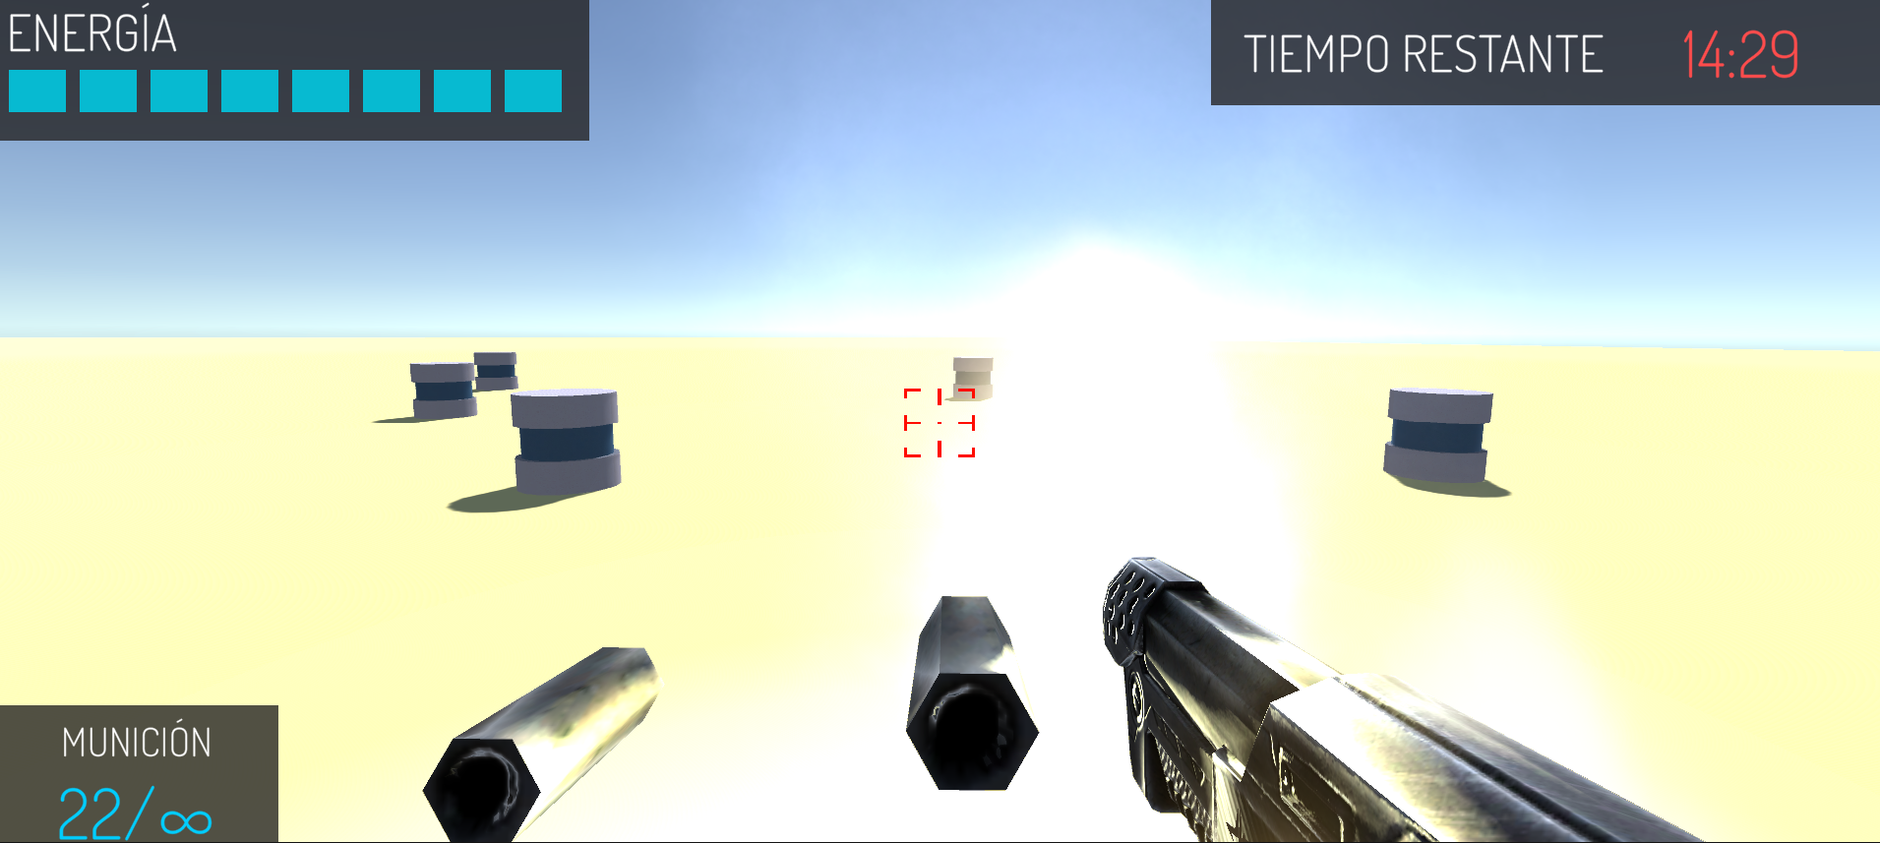
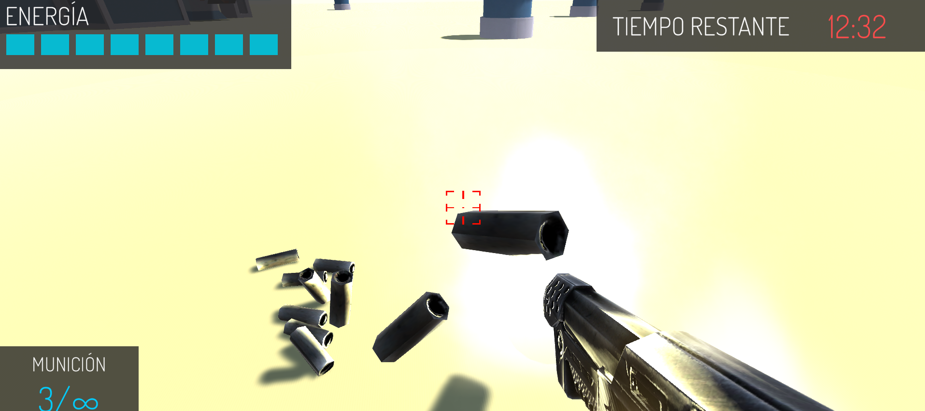
Nivel I – implementación del arma
En cuanto al arma utilizada, llamada “Fusil Reaper”, tiene cadencia semiautomática. Para poder dispararla, en cada ciclo Update de la clase WeaponCtrl se evalúa si el jugador está presionando el botón izquierdo del ratón. Para recargarla se evalúa si se ha presionado la tecla R. Cuenta con 30 balas por cargador.
La munición del arma es por defecto infinita, y se examina su estado en tiempo real, reflejándose en la interfaz del juego, esto es posible gracias a las clases WeaponStatistics y la interfaz WeaponStatusListener. WeaponStatistics contiene información sobre la munición actual y restante, notificando de cada vez que se dispara o se recarga a aquellos WeaponStatusListener que estén suscritos. Se sigue el patrón de diseño Observer.
Por último, el arma cada vez que es disparada, instancia una copia de un prefab de un casquillo de bala, que desaparece a los pocos segundos. Esto aumenta la inmersión ya que proporciona más detalles, y además no merma el rendimiento.

Slide 13
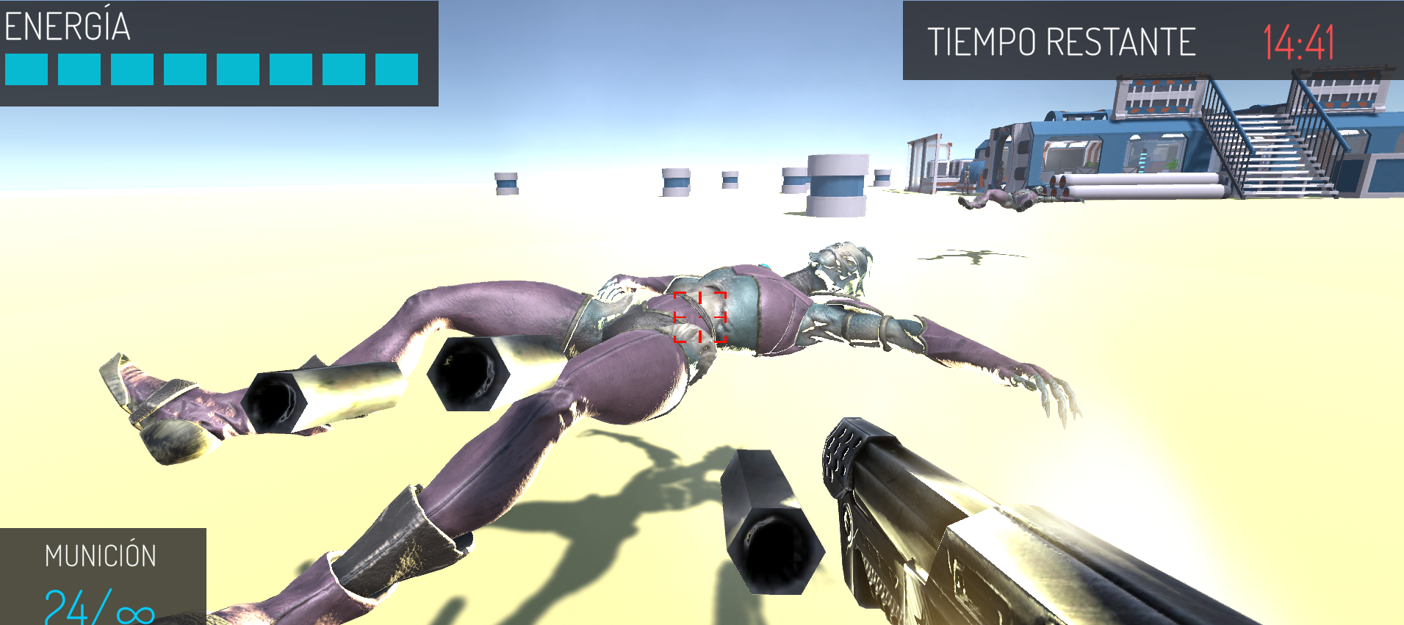
Nivel I – implementación del arma
El arma lanza un RayCast desde el centro de la pantalla, justo en el punto medio de la mira, hacia delante, si impacta con un enemigo, este recibirá daño.

Slide 14
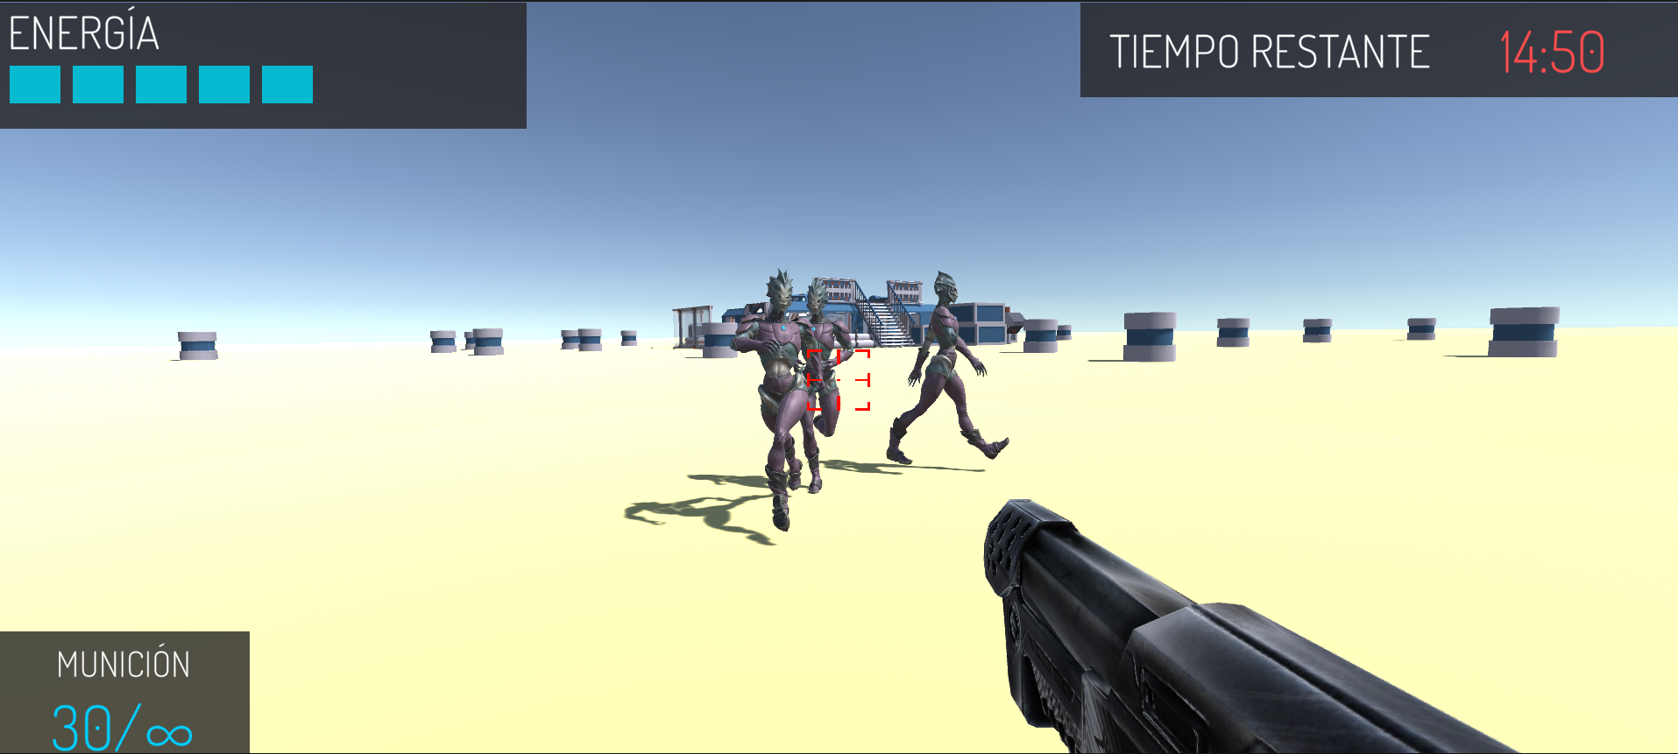

Nivel I – Vida del jugador
El jugador cuenta con 8 tanques de energía, situados en la esquina superior izquierda de la pantalla. Tiene un mecanismo similar al de la munición del arma. Estos datos se encuentran en la clase CharacterStatistics. Cuando el jugador pierde, recupera vida, o muere, se notifica a todos aquellos ICharacterStatusListener suscritos.
El personaje recupera 1 tanque de energía cada 10 segundos. Los enemigos quitarán tantos tanques de energía al jugador, como daño tengan definido en el momento de su instanciación.
Cuando el jugador muera, pierde el juego, y se le lleva a la pantalla de Game Over.

Slide 15
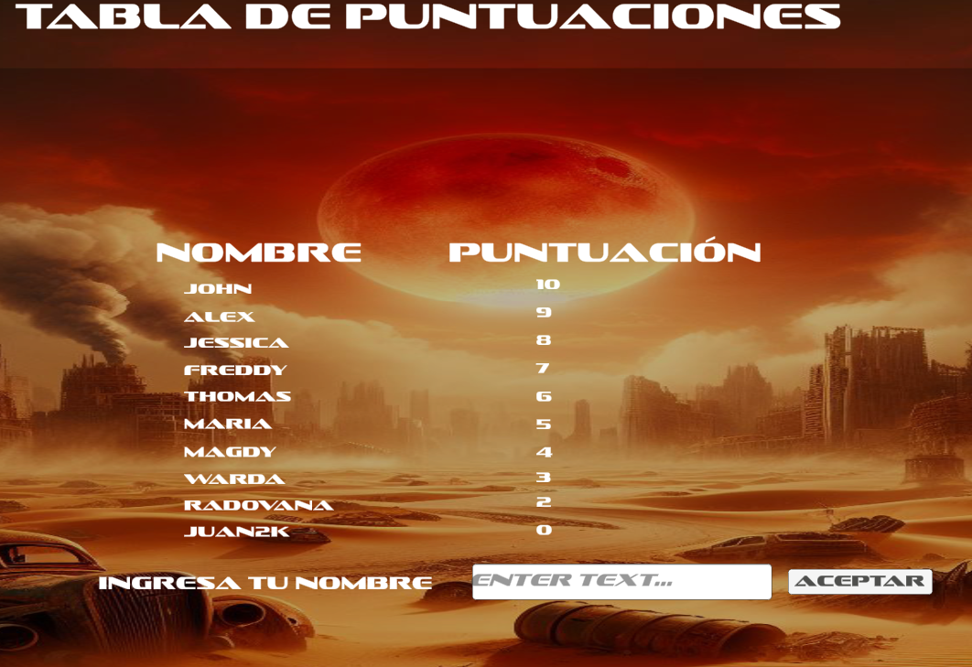
Pantalla de finalización
Si el jugador sobrevive, se le llevará a esta pantalla, donde podrá ingresar su nombre y si supera a al menos el jugador reflejado en el ranking de menor puntuación, entrará en dicho ranking.

Slide 16

Gracias

